Slide 1
Семейные выходные
Группа Фантазеры

Slide 2
Уже стало доброй традицией нашей группы участвовать в муниципальном проекте
« Семейные выходные».
Родители нашей группы делятся семейными традициями и идеями проведения совместных выходных и праздников. Очередная семейная традиция ЗИМНИЕ КАНИКУЛЫ.
Каникулы – это игры, катание с горок, на санках, лыжах, прогулки по зимнему лесу и просто классное времяпровождения!!!
Благодарим наших родителей за умение сохранять семейные традиции!!!!

Slide 3
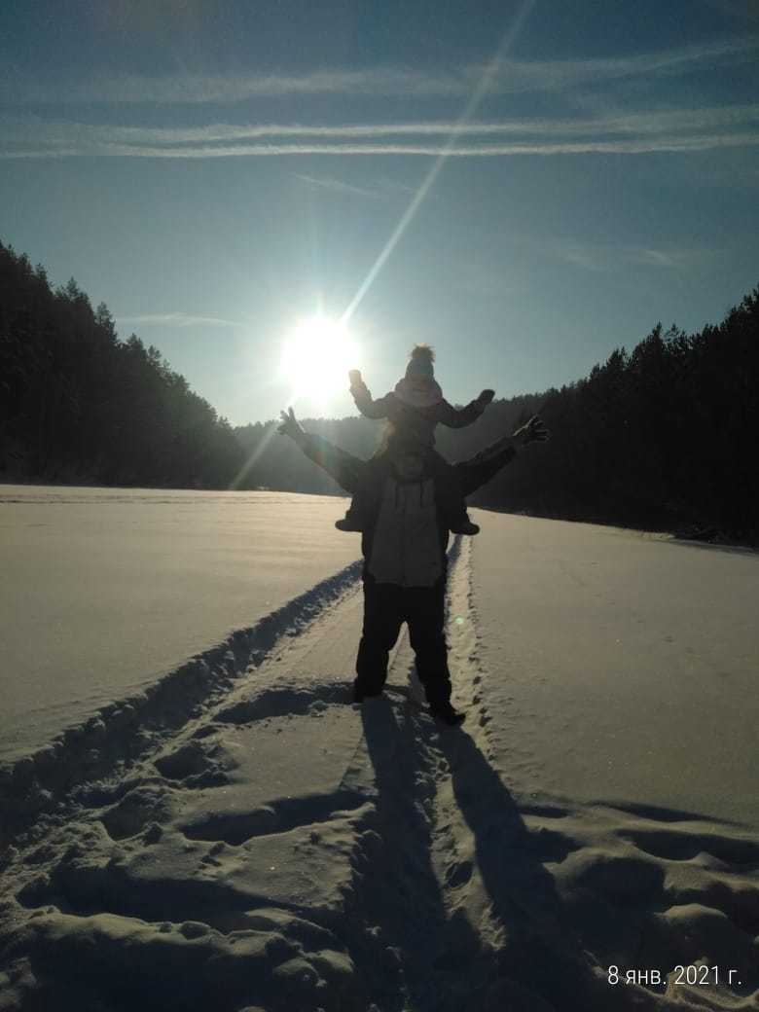
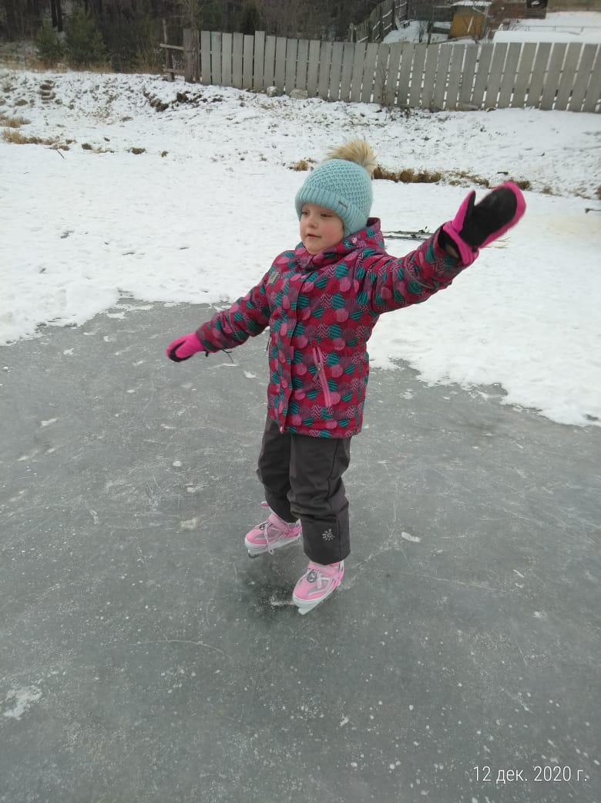
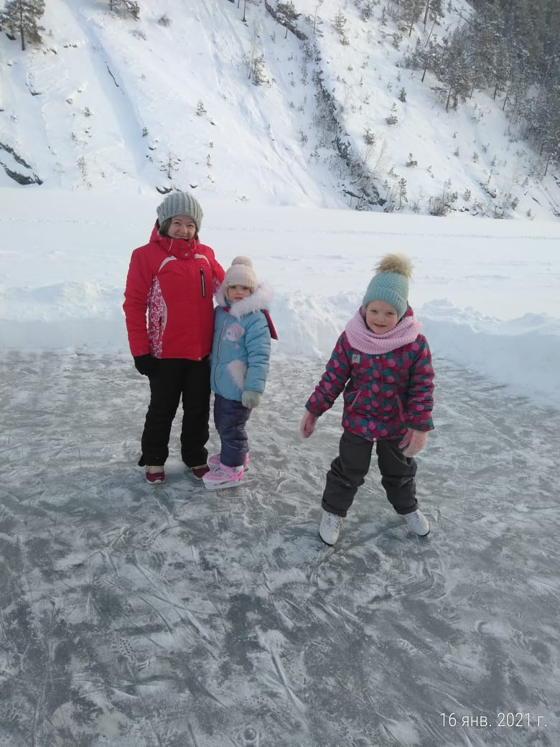
Катаемся на коньках и гуляем
Семья Щепеткиных

Slide 4
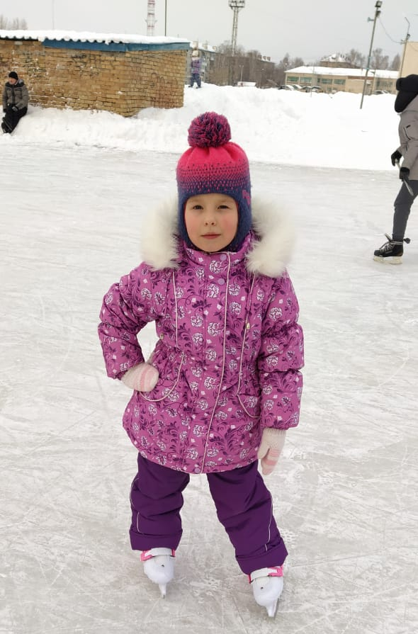
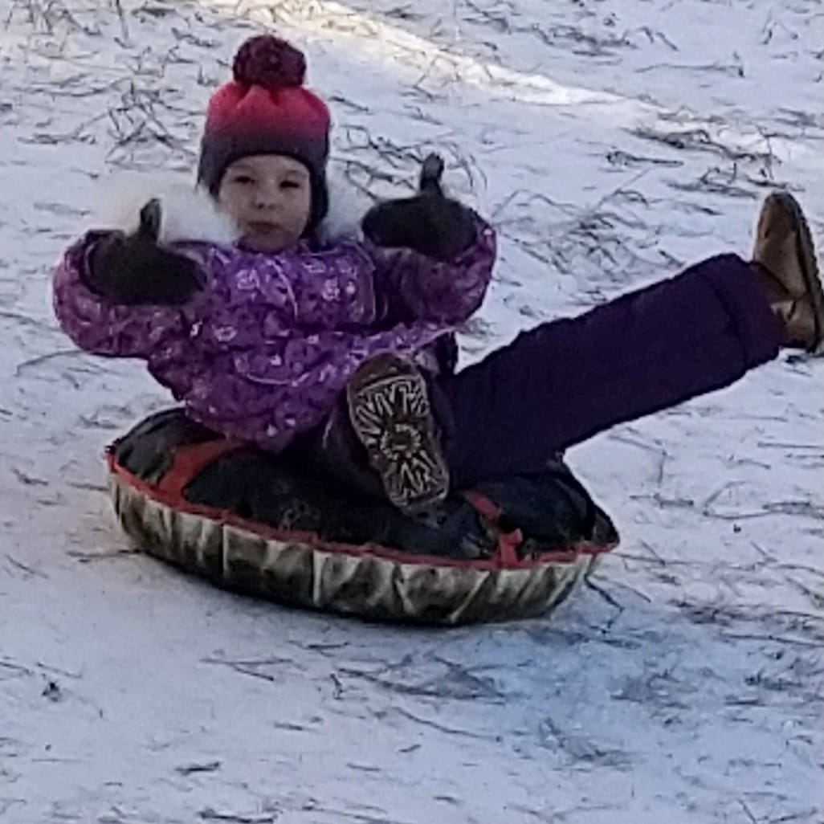
Веселые деньки Лизы Добротиной

Slide 5
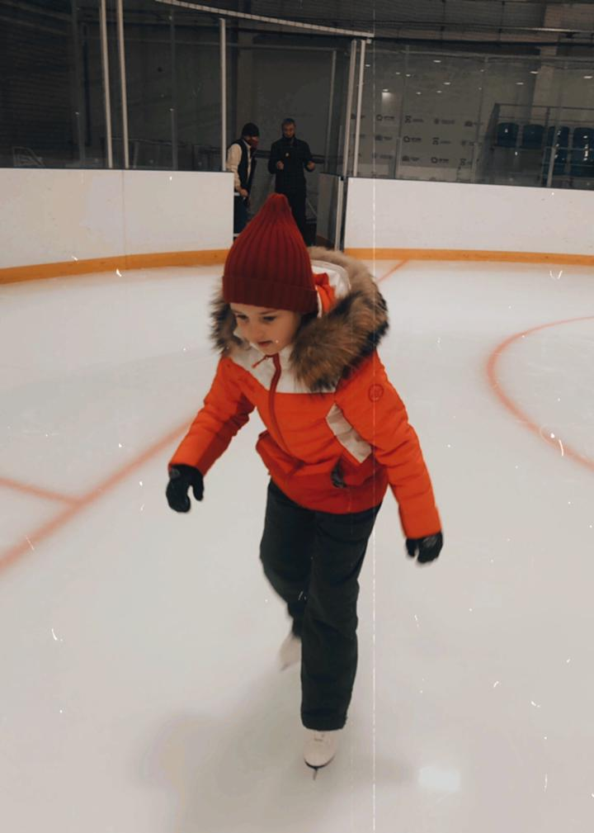
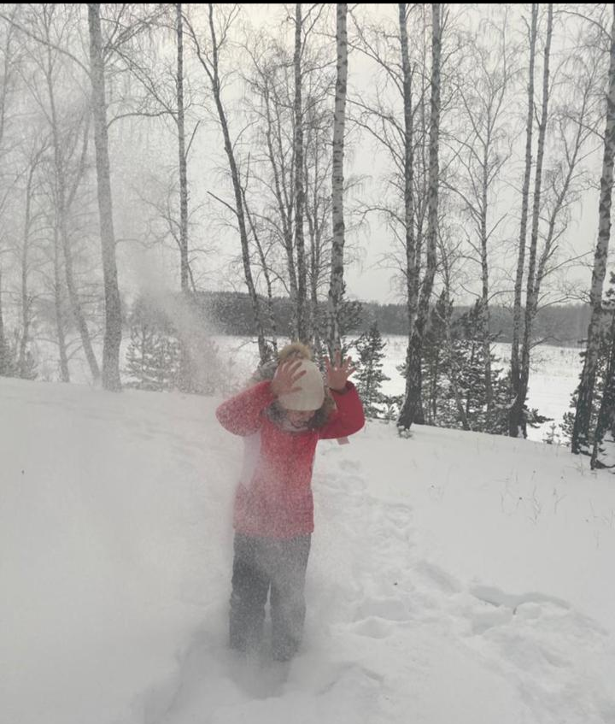
Зимние забавы
София Гуланян

Slide 6
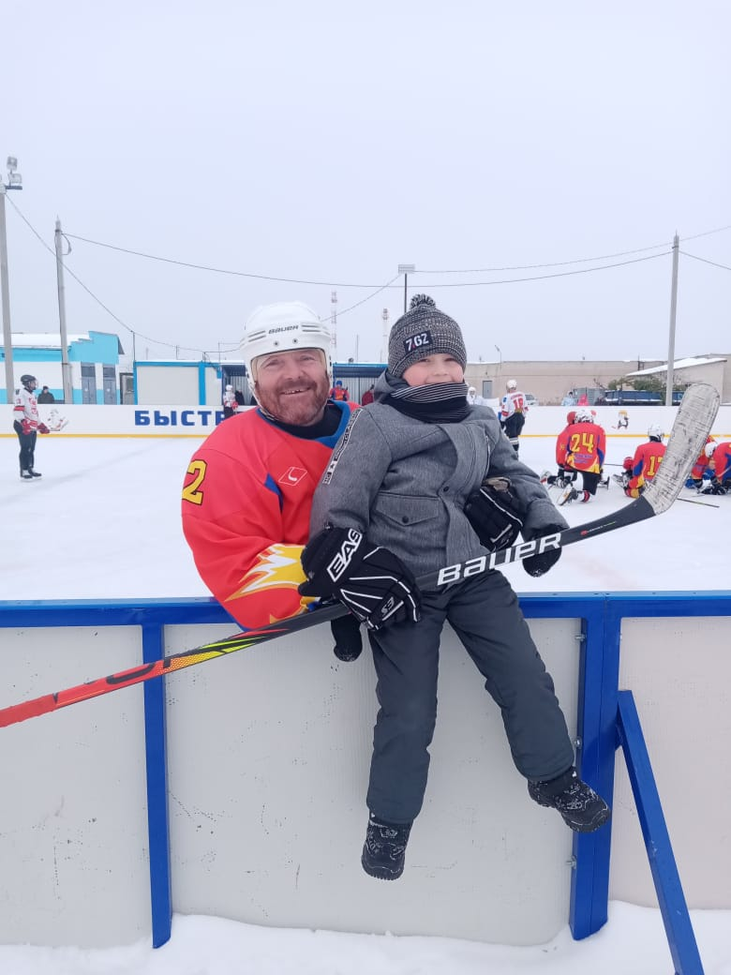
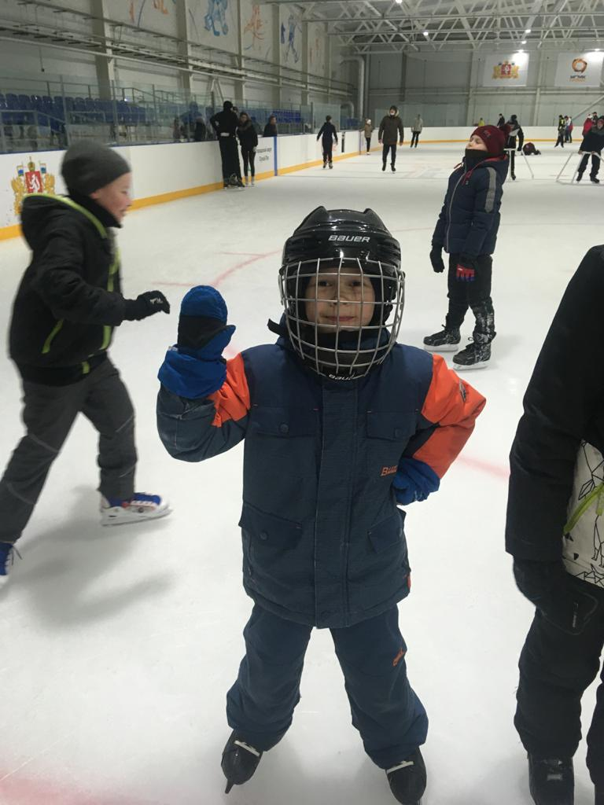
Юные хоккеисты : Максим и Артем

Slide 7
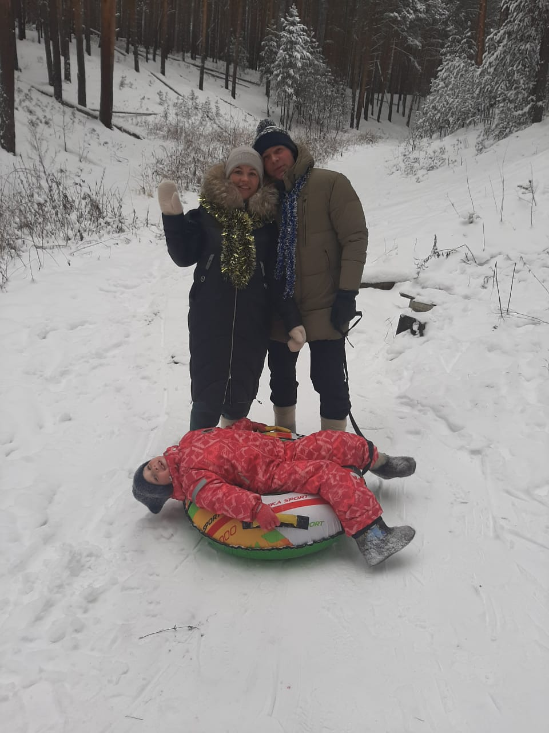
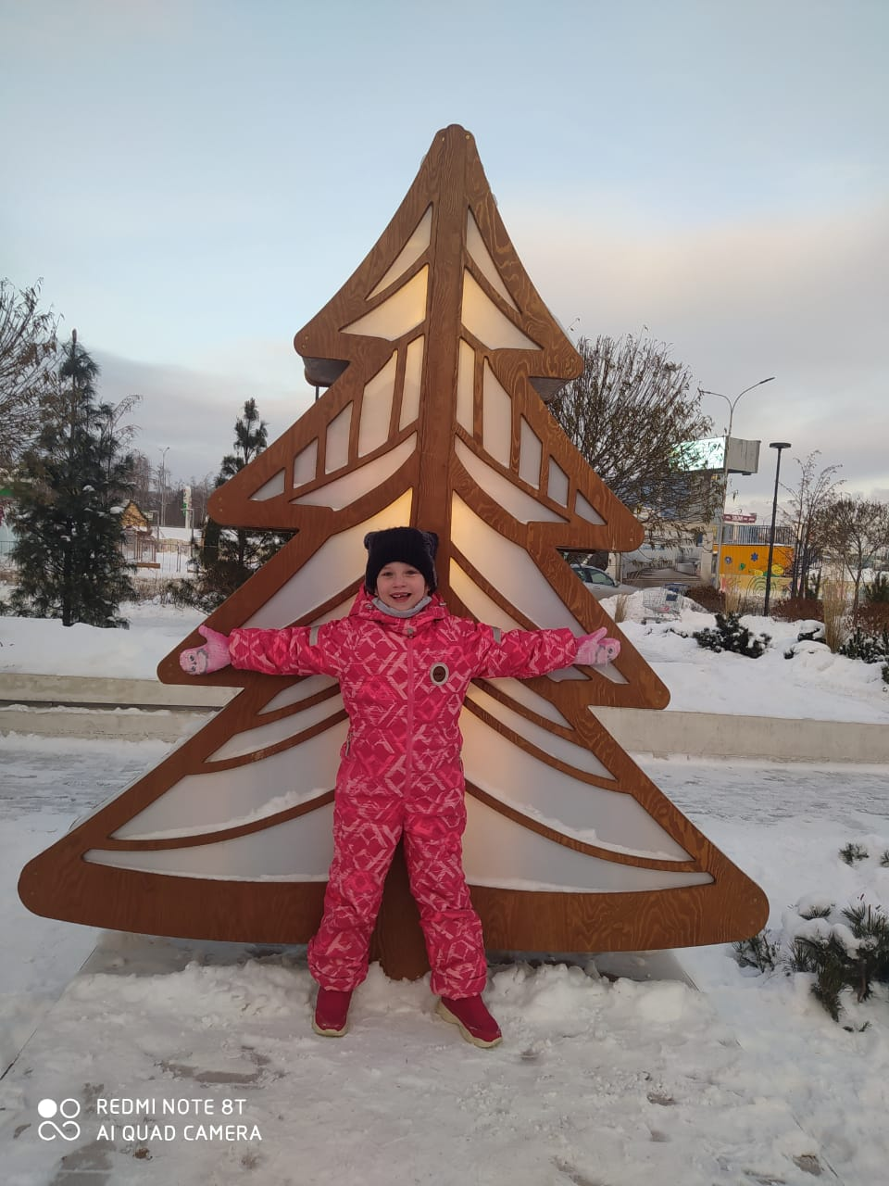
Зимняя прогулка
Семья Киры Быковой

Slide 8
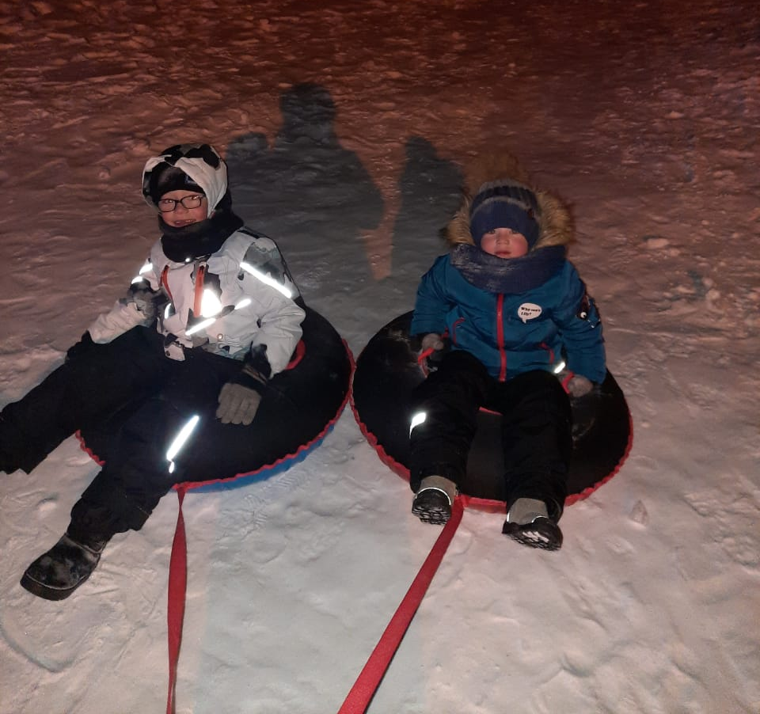
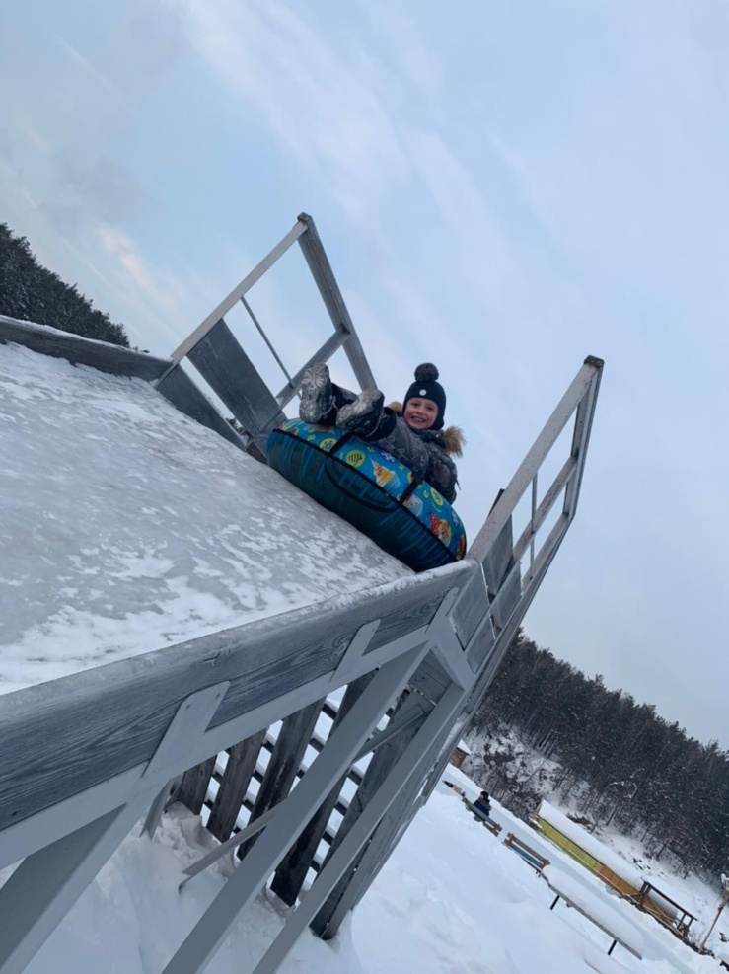
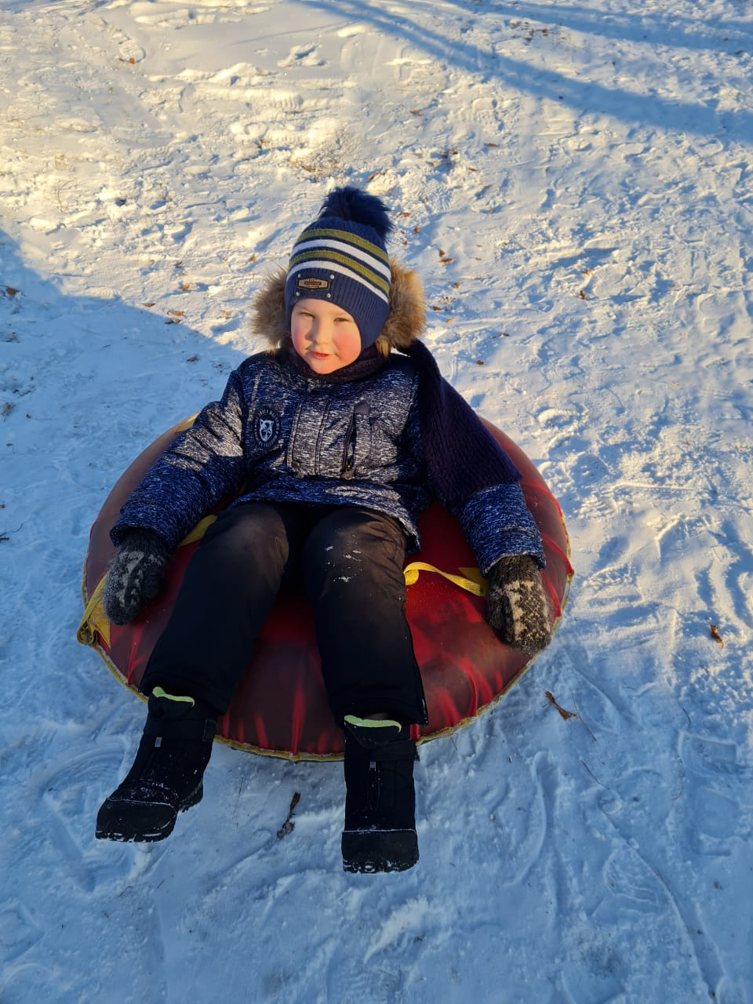
Чудо горки
Катаются Матвей, Влас и Павлик

Slide 9
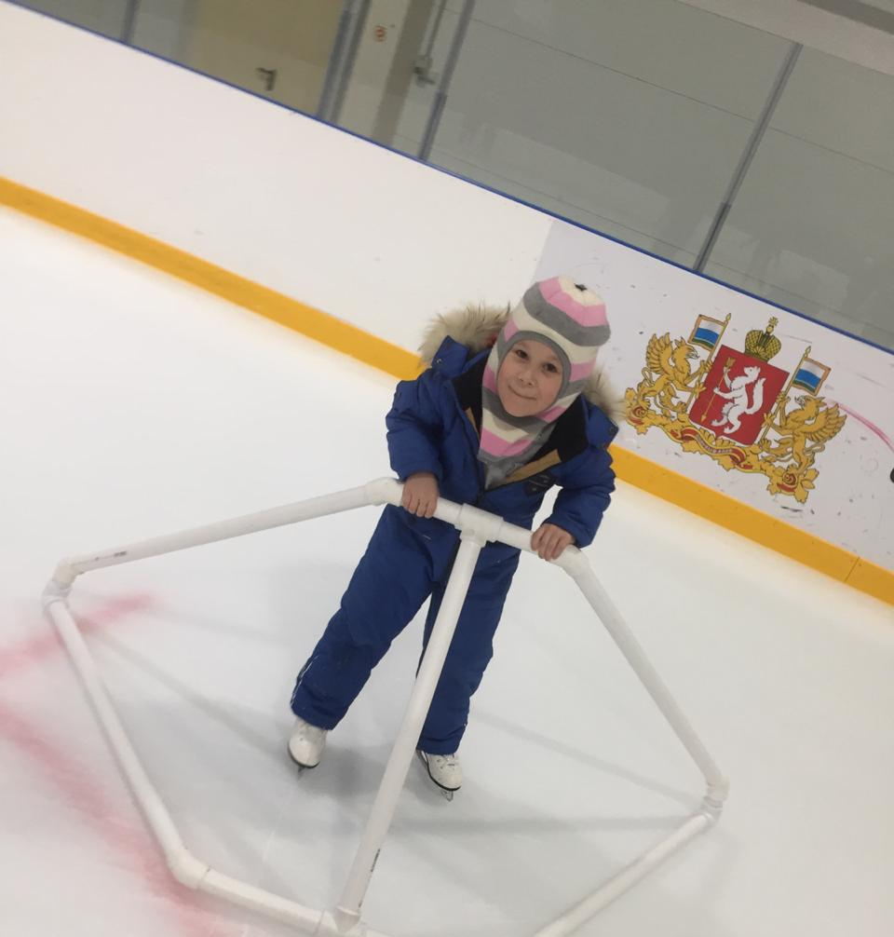
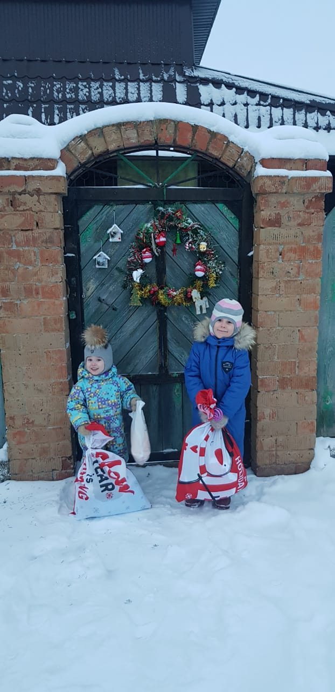
Зимняя сказка Маши Новожиловой

Slide 10
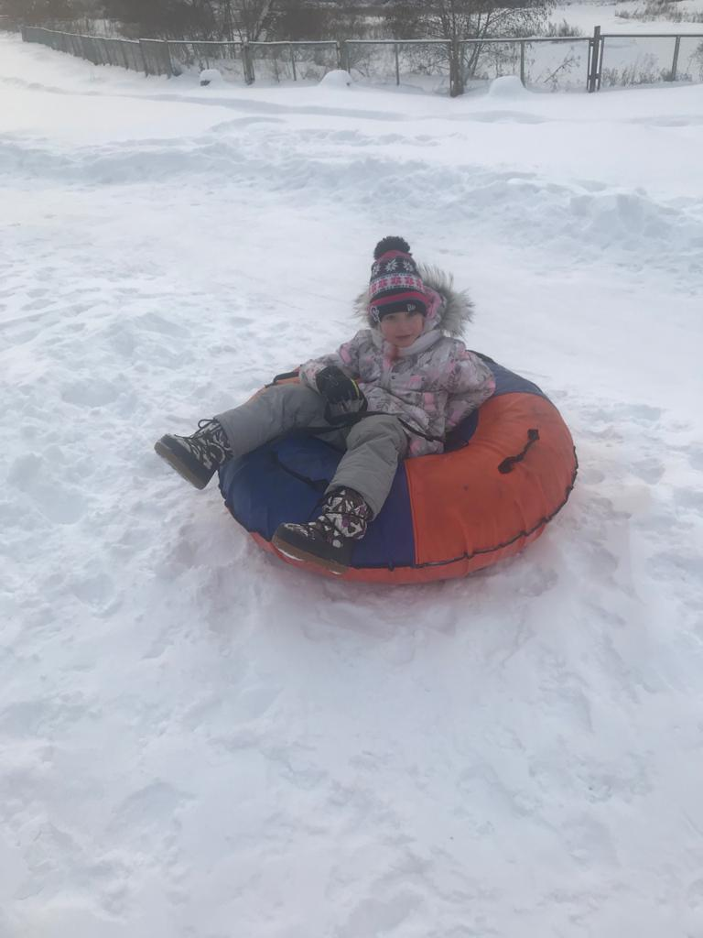
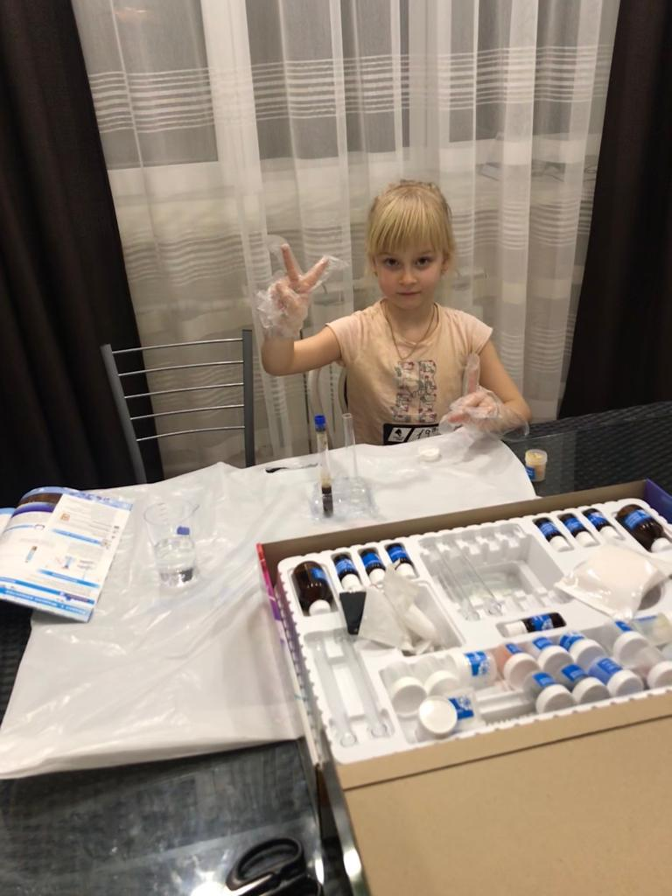
Веселые каникулы Алисы Старковой

